Slide 1
Геометрический калькулятор

Slide 2
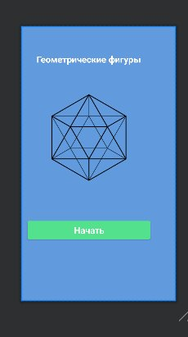
Реализация приложения
первом экране была реализована кнопка и главное изображение приложения с приветственным текстом

Slide 3
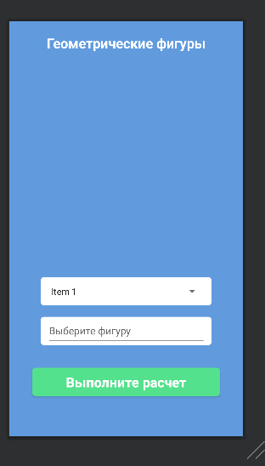
Реализация приложения
Во втором экране был реализован спиннер с двумя выборами, а так же EditText для считывания информации для расчета. А так же кнопка перехода на следующий экран с функцией расчета. Был реализован ImageView для смены картинки при изменении выбора в спинере.

Slide 4
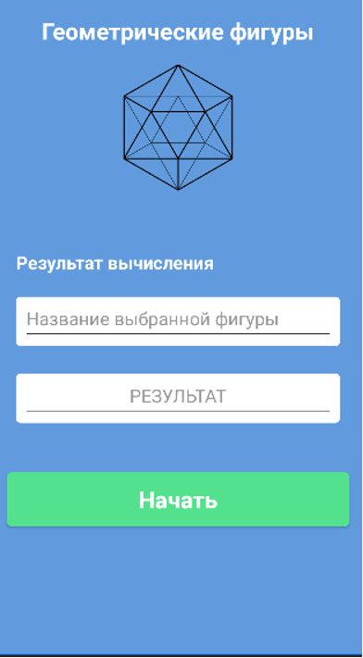
Реализация приложения
В третьем экране реализованы 2 EditText и в первом пишется название выбранной фигуры, а во втором результат расчета, и кнопка которая возвращает в первый экран.

Slide 5
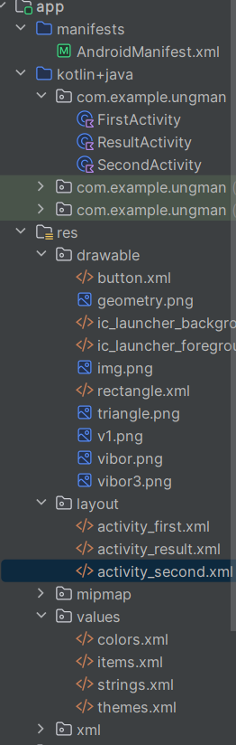
Схема классов
Реализованна данная схема классов

Slide 6
Используемые архитектурные решения
Использовался язык программирования Kotlin для создания классов и язык разметки Android XML для разметки

Slide 7
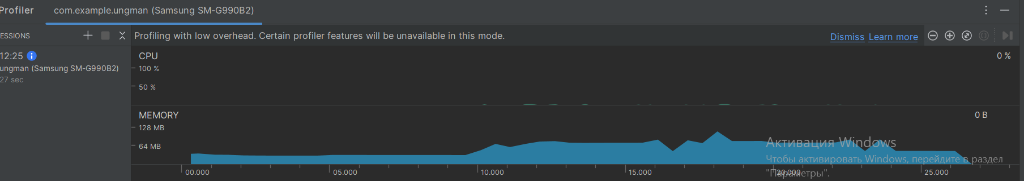
Производительность

Slide 8
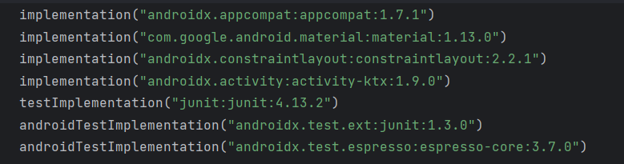
Используемые библиотеки

